Slide 1
Ατμοσφαιρική Πίεση
Β Γυμνασιου

Slide 2
Γιατί υπάρχει ατμοσφαιρική πίεση;
Υπάρχει λόγω του βάρους της ατμόσφαιρας
Γύρω από τη Γη υπάρχει η ατμόσφαιρα, που αποτελείται από αέρια.
Η ατμόσφαιρα συγκρατείται από τη βαρύτητα που της ασκεί η Γη.
Όπως στα υγρά έτσι και στην ατμόσφαιρα θα υπάρχει πίεση σε κάθε επιφάνεια που βρίσκεται μέσα της εξ αιτίας του βάρους της.

Slide 3
Ερώτηση 1
Γιατί όσο πιο ψηλά ανεβαίνουμε η ατμοσφαιρική πίεση μειώνεται;
Γιατί όλο και λιγότερο βάρος ατμόσφαιρας βρίσκεται από πάνω μας.
Επομένως τη μέγιστη ατμοσφαιρική πίεση θα την έχουμε στην επιφάνεια της Γης

Slide 4
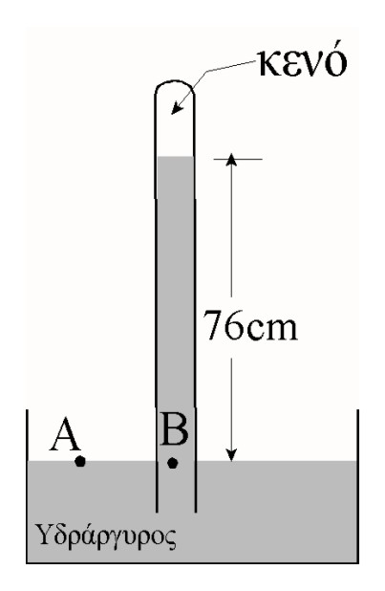
Το πείραμα του Torricelli
Ο Torricelli με το πείραμά του μέτρησε την ατμοσφαιρική πίεση
Η πίεση στο Α είναι η ατμοσφαιρική και η πίεση στο Β είναι η υδροστατική των 76cm του υδραργύρου.
Στα σημεία Α και Β οι πιέσεις είναι ίσες, λόγω της ισορροπίας του υδραργύρου
Άρα, μετρώντας την υδροστατική στο Β, μετράμε την ατμοσφαιρική στο Α.
$$P_{ατμοσφ.}=ρ∙g∙h=13600\frac{kg}{m^{3}}∙9,8\frac{m}{s^{2}}∙0,76m=101.293Pa$$
Περίπου 100.000Pa=1atm

Slide 5
Ερώτηση 2
Είναι μικρή ή μεγάλη η ατμοσφαιρική πίεση;
Είναι πολύ μεγάλη.
100.000Pa=100.000N/m². Δηλαδή, σε κάθε 1τ.μ. ασκείται κάθετα δύναμη 100.000Ν, που αντιστοιχεί με μάζα 10.000kg, δηλαδή 10 τόνους.

Slide 6
Ερώτηση 3
Πώς αντέχουμε αυτήν την ατμοσφαιρική πίεση της 1atm, δηλαδή των 10 τόνων σε κάθε τετρ. μέτρο;
Την αντέχουμε γιατί έτσι κατασκευαστήκαμε. Κατασκευαστήκαμε με αυτήν την πίεση, με αυτήν τη βαρύτητα, με αυτήν την περιστροφή της Γης.
Η πίεση στο εσωτερικό του οργανισμού μας είναι ίση με την ατμοσφαιρική, οπότε η ολική δύναμη που ασκείται στο σώμα μας είναι μηδέν.

